Slide 2
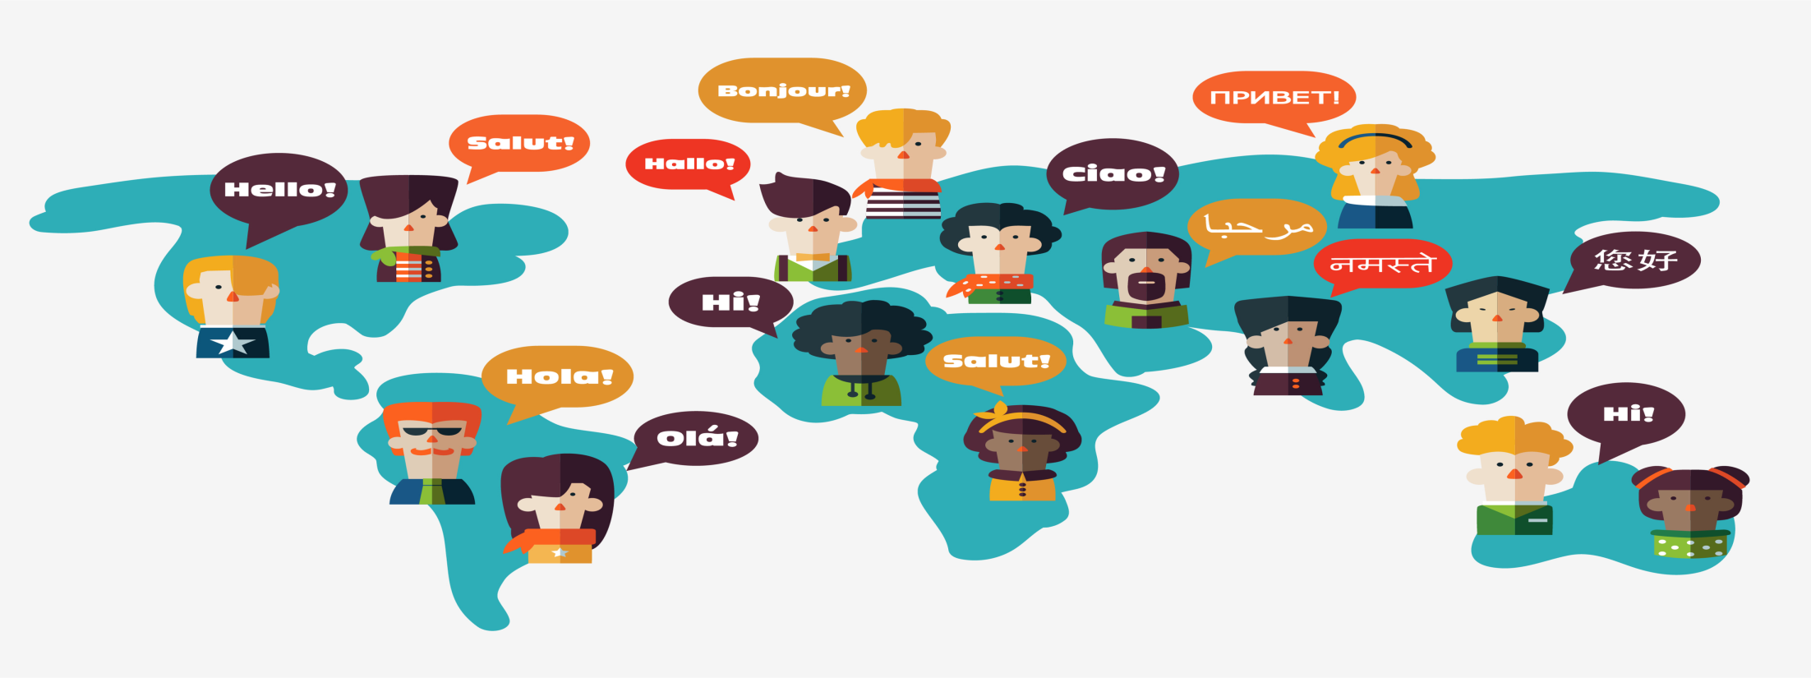
İSTANBUL GEDİK ÜNİVERSİTESİ
YABANCI DİLLER YÜKSEKOKULU
SCHOOL OF FOREIGN LANGUAGES

Slide 4
İngilizce neden önemlidir?
Bu dili bu kadar önemli kılan özellik, diğer dillerin aksine sadece bir coğrafi bölgeyle sınırlı kalmamasıdır.
İngilizce, dünyanın her köşesine yayılmış bir dildir.
Bu lisan anadil olarak yalnızca Amerika, İngiltere, İrlanda, Avustralya, Kanada, Yeni Zelanda ve İskoçya’da konuşulmasına rağmen 53’ü İngiliz milletler topluluğuna üye, toplam 73 ülkede ortak veya resmi dil olarak kullanılmaktadır.
İngilizce’nin resmi dil olarak konuşulduğu ülkelerden bazıları: Singapur, Hindistan, Güney Afrika, İrlanda, Tanzanya, Filipinler, Kamerun, Hong-Kong, Jamaika, Kenya, Madagaskar, Papua Yeni Gine, Nijerya, Sri Lanka, Uganda, Zambiya, Gambiya, Malta, Somali, Bahama, Bermuda, Falkland Adaları, Fiji, Gana, Lesoto, Libery.

Slide 5
Dil öğrenimi emek ve zaman ister, bunu kendinize sürekli hatırlatın

Slide 6
Başka neler yapabiliriz?
Yanlış yapmaktan korkmayın. Yanlış yaparak doğru cevabı buluruz.
Anlamadığınızda sorun. Sorularınızı cevaplamak ve anlamsızlıkları gidermek için buradayız.
İngilizceyi ilgi alanlarınızla birleştirin. İngilizce romanlar okuyun, İngilizce seslendirmeli diziler izleyin veya İngilizce müzik dinleyin(tabii sözlerini de takip ederek).
Kısacası, dil öğrenirken eğlenin

Slide 7
Gelelim İngilizce Hazırlık Programı’na…
İngilizce Hazırlık sınıfı 1 akademik yıl olarak uygulanır.
B2 Level
B1+ Level
B1 Level
A1- A2 Level

Slide 8
OAK A2 | PINE A2 | MAPLE A2
SINIF: B401 | SINIF: B403 | SINIF: B404
SINIF LİSTELERİ İLK DERS GÜNÜ AÇIKLANACAKTIR.

Slide 9
Lesson Schedule
 |  | Monday | Tuesday | Wednesday | Thursday | Friday
1st Lesson | 09: 00- 09: 40 | Main Course | Main Course | Main Course | Main Course | Main Course
2nd Lesson | 10:00- 10: 40 | Main Course | Main Course | Main Course | Main Course | Main Course
3rd Lesson | 10: 50- 11: 30 | Main Course | Main Course | Main Course | Main Course | Main Course
4th Lesson | 11:40-12:20 | Reading & Writing | Reading & Writing | Reading & Writing | Reading & Writing | Main Course
5th Lesson | 12:30-13:10 | Reading & Writing | Reading & Writing | Reading & Writing | Reading & Writing

Slide 10
Kitaplar Hakkında
İngilizce Hazırlık Programı’nda fotokopi (Korsan) kitap kullanmak hukuki açıdan kesinlikle yasaktır ve buna izin verilmeyecektir.
Öğrencinin tespit edilen fotokopi (Korsan) kitap kullanımı ile ilgili karşılaşabileceği ağır hukuksal yaptırım ve cezalardan İstanbul Gedik Üniversitesi ve İngilizce Hazırlık Programı’nın hiçbir şekilde sorumluluğu yoktur, tamamıyla bizzat öğrencinin kendisi sorumludur.

Slide 11
Sınıflarda kullanılan ders materyallerinin orijinal olması yasal uygulamalar açısından önemlidir.
Online uygulamalar için ORİJİNAL KİTAP kullanılması gerekmektedir.
Kitap Satın Alma Linki:
https://www.edukitap.com/
ÖNEMLİ: Seviyenize uygun olan kitap setini alınız☺

Slide 12
1. Site giriş linki: https://www.edukitap.com/.
2. Tüm işlemler için Masaüstü bilgisayar ya da Tablet kullanılması önemlidir.
3. Giriş Panelinden Kayıt işleminin tamamlanması;
4. Kategori bölümünden Okulun seçilmesi;
5. Kategori okul girişi için sorulan giriş şifrenin yazılması (şifre: gediknatgeo dur);
6. Açılan pencereden grup paketinin seçilmesi, Örneğin: “ A1-A2 , B1 veya B1+ “
7- Ödemenin Tamamlanması şeklindedir.

Slide 13
Online alıştırma ve ödevlerle ilgili eğitim yakında gerçekleşecektir. Saat ve link bilgileri size daha sonradan iletilecektir. Katılım ZORUNLUDUR.
Öğrencinin online alıştırmalardan alacağı puan dönem sonu notunu %10 oranında etkileyecektir.

Slide 14
Kitaplar
OAK/PINE/MAPLE A2
FALL TERM Grammar Explorer 1 Grammar Explorer 2 Pathways 1 Pathways 2 SPRING TERM Grammar Explorer 2 Grammar Explorer 3 Pathways 2 Pathways 3

Slide 15
Ders Saatleri
Resmi tatil günleri dışında kalan bütün günler dersler yapılır ve yoklama alınır.
Hem öğrenciler hem de öğretim elemanları derslere vaktinde girmekle yükümlüdürler.
Tüm öğrencilerin derse gelmemesi durumunda bu ders için sınıfın öğretim elemanı tüm öğrencileri devam listesinde ‘Yok’ olarak işaretler. Dersin yapılmamış olması durumu öğrencilerin devam durumlarını bu şekilde etkiler.

Slide 16
Haftalık Ders Saati
 | 1. Dönem | 2. Dönem
OAK/PINE/MAPLE | 24 | 24

Slide 17
Devamsızlık Durumu
Devam zorunluluğu, ders saatleri toplamının %85’idir.
Devamsızlık sınırını aşan öğrenciler hazırlık sınıfından başarısız sayılarak yıl tekrarı yapmak durumunda kalacaklardır.
Derse geç gelen öğrenci “yok” yazılır.
Öğrenciler devam durumlarını sistem üzerinden takip etmekle sorumludurlar.
Devamsızlık limiti dönemle sınırlıdır. Güz döneminde kullanılmayan devamsızlık limiti bahar dönemine aktarılamaz.

Slide 18
Devamsızlık Hakkı
 | 1. Dönem | 2. Dönem
OAK/PINE/MAPLE | 50 | 50

Slide 19
Sınavlar
Bir akademik yıl içerisinde 4 ara sınav (mid-term) yapılır.
Akademik yıl içerisinde yapılacak tüm sınavlar öğrencilerin dilbilgisi, kelime bilgisi, okuma, yazma, dinleme ve konuşma becerilerini ölçecek şekilde hazırlanır.
Öğretim elemanlarının kararları doğrultusunda dönem içinde habersiz anlık sınavlar (pop quizes) yapılabilir. Bu sınavların tarihi önceden haber verilmez.

Slide 20
Yıl İçi Başarı Değerlendirme Kriterleri
ARA SINAVLAR : % 60
ONLINE ÖDEVLER : % 10
POP-QUIZES : % 5
PARAGRAPH/ESSAY: % 10
SUNUM: %10
KATILIM: %5
YUKARIDA BELİRTİLEN DEĞERLENDİRMELER SONUCU 100 ÜZERİNDEN 60 VE ÜZERİ NOT ORTALAMASINA SAHİP OLAN ÖĞRENCİ SENE SONU İNGİLİZCE YETERLİK SINAVINA (PROFICIENCY EXAM) GİRMEYE HAK KAZANIR.
İNGİLİZCE YETERLİK SINAVINDAN 60 VE ÜZERİ PUAN ALAN ÖĞRENCİ HAZIRLIK SINIFINI BAŞARIYLA BİTİRMİŞ KABUL EDİLİR.

Slide 21
Kullanılan Online Platformlar
Uzaktan Eğitim Sistemi (LMS): lms.gedik.edu.tr
GUZEM İletişim: Email: guzem@gedik.edu.tr
Telefon: 444 5 438/ 1197
National Geographic Learning Online Ödev Sistemi
Eğitim tarihi daha sonra paylaşılacaktır.
Öğrenci Bilgi Sistemi (OBS): obs.gedik.edu.tr
Not ve devamsızlık takibi içindir.
Girişte kullanıcı adı ve parola öğrenci numarasıdır.

Slide 22
İNGİLİZCE YETERLİK SINAVI
Geçme Notu 60’tır.
Sınavda başarısız olan öğrenciler akademik takvimde belirtilen tarihlerdeki yeterlik sınavına tekrar girebilirler.

Slide 23
YÖNERGE DIŞINDA UYULMASI GEREKEN KURALLAR
İngilizce Hazırlık programına başlayan her öğrenciye bir danışman öğretim elemanı atanır. Hem derslerle ilgili hem de rehberliğe ihtiyaç duyulan konularda danışmandan yardım alınabilir.
Eğitim-Öğretim yılı başında ödev, sunum ve projeler ile ilgili bilgi verilir. Çalışmaların öğretim elemanlarının yönlendirdiği şekilde yapılması ve istenilen zamanda teslim edilmesi beklenir.

Slide 24
YÖNERGE DIŞINDA UYULMASI GEREKEN KURALLAR
Öğrenciler kendi istekleri ile konferans, toplantı konuşma ve diğer aktivitelere katılabilirler. Ancak bu katılımdan dolayı girmedikleri dersler için izinli sayılmazlar ve yok yazılırlar.
Öğrenciler derslere o dersin materyaliyle gelmek zorundadır. Kitap veya diğer ders malzemeleri olmadan öğrencinin sınıfa gelmesi hoş karşılanmaz ve öğretim elemanı bu durumdaki öğrenciyi derse almayabilir.

Slide 25
Geçmişte yaşadığımız sorunlar:
Devamsızlık hakkını aşmak
Ödev/sınav/sunum son teslim tarihleri
Ödev/sınav/sunumları sisteme yüklerken öğrenci kaynaklı sorunlar(internetin yetersizliği vb.)
Online ödevlerin düzensiz yapılması
Duyuruların düzenli takip edilmemesi
Sınavlar, dersler ve diğer akademik sorularınız için bizimle iletişime geçiniz! İletişim bilgilerimize Yabancı Diller Yüksekokulu web sayfasından ulaşabilirsiniz.
Teknik sorunlar ve sorular için GUZEM

Slide 26
Koronavirüs Dönemi Uyulması Tavsiye Edilen Kurallarımız:
Kampüste, binalarda, ortak alanlarda ve özellikle sınıflarda MASKE TAKMAK;
Sınıfları düzenli olarak havalandırmak, sınıf içinde yemek yememek
KİŞİSEL HİJYENE önem vermek;
Tedirgin olma, AŞI OL ☺

Slide 27
YABANCI DİLLER YÜKSEKOKULU MÜDÜRLÜĞÜ
Kartal Yerleşkesi B BLOK 5. KAT
İLETİŞİM VE SORULARINIZ İÇİN:
Tel: 444 5 438
Dahili: 1163
Instagram: gedikyabancidiller

Slide 28
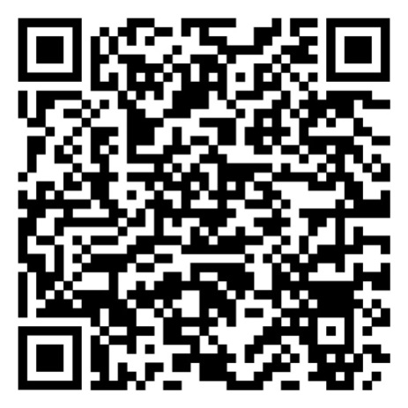
Ama önce, websitemizdeki Sıkça Sorulan Sorular’a bakınız.
QR kodu okutunuz. →

Slide 31
Yabancı Diller Yüksekokulu olarak tüm öğrencilerimize başarılı ve keyifli bir yıl dileriz.

